Slide 1

第1.2章 机械设计概论
机械零件的
失效形式
机械零件的
工作能力
机械零件的
计算准则
China University of Mining & Technology-Beijing

Slide 2
1.2-1 机器的组成
1.2-2 常用基本概念
机器总体设计概述
1.2-3 机器的设计流程
1.2-4 机械零件的主要失效形式
1.2-5 机械零件的设计准则
1.2-6 机械零件设计的一般步骤
1.2-7 零件的材料与选用
机械零件的设计概述
1.2-8 零件的工艺性
1.2-10 计算机辅助设计与工程
China University of Mining & Technology-Beijing

Slide 3
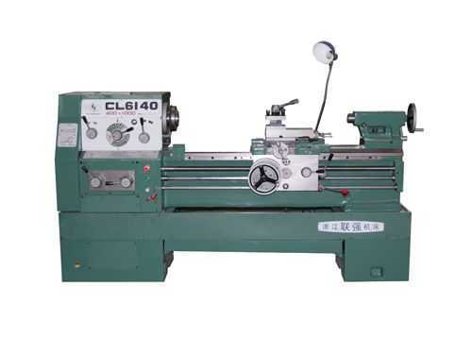
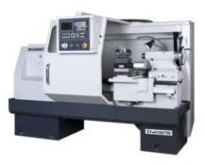
1.2-1 机器的组成
参考教材P6-8
一、机器（机械）的组成
测控系统
传感器
传感器
传感器
原动机部分
传动部分
执行部分
辅助系统：例如润滑、显示、照明等
其它辅助系统：例如润滑、显示、照明等
China University of Mining & Technology-Beijing
Notes:
动力系统——电动机
传动系统——床头箱、滚珠丝杠等
执行系统——溜板箱、刀具等

Slide 4
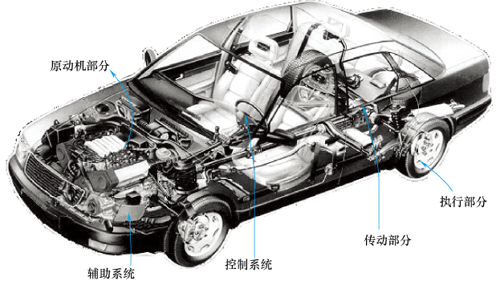

机器的组成1
1.2-1 机器的组成
发动机
车轮
各类仪表、照明系统、润滑系统
离合器、变速箱、传动轴、差速器
方向盘、排挡杆、刹车、油门

Slide 5
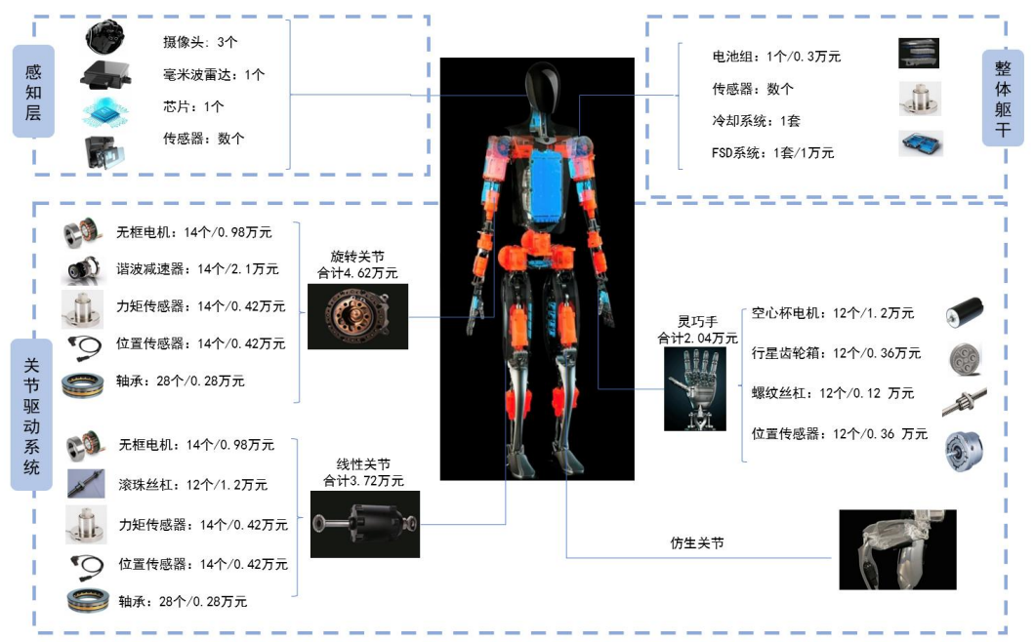
特斯拉人形机器人Optimus 结构

Slide 6
机器人的核心是机构学。机器人是物理世界的载体，其运动精度、负载能力、响应速度等核心性能，本质上由机构构型决定，就像人类的跑跳能力依赖骨骼与肌肉的结构，而非仅靠大脑指令。
建立了“功能驱动构型” 的正向设计方法。传统逆向设计靠拆解国外产品获取参数，却永远学不会 “为什么这样设计”；而正向设计则从功能需求出发，用数学工具（如他提出的 GF 集理论）推导出全新机构构型。
传统串联机械臂的固有缺陷（低刚度、低响应）使其只能从事喷漆、上下料等非接触作业，在汽车总装、精密装配等领域几乎空白。而并联、混联机构虽能突破这些限制，却因设计难度大、知识壁垒高，成为行业不敢触碰的 “深水区”。
高峰团队研发的“串-并协作装配机器人” ：在汽车生产线晃动的情况下，靠6 自由度力补偿器与工业机器人的组合，实现了带震动环境下的高精度拧螺丝。这种 “专才” 设计，比追求 “全场景适配” 的通用机器人更能解决产业痛点。正如他所言：“只有专注一个场景做到极致，才有不可替代性。”

Slide 7
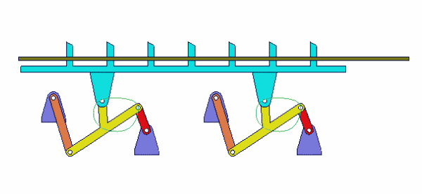
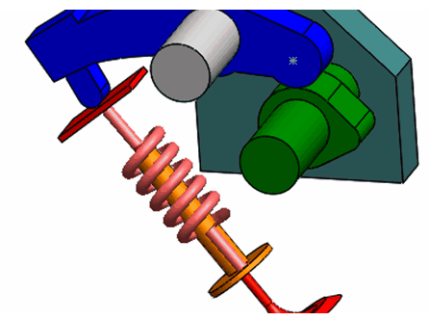
1.2-2 常用基本概念
机构－ 能够用来传递运动和力的、有一个构件为机架的、用构件间能够 相对运动的连接方式组成的构件系统。
如：连杆机构、凸轮机构、 齿轮机构等。种类有限
构件－ 组成机构的各个相对运动部分独立的运动单元
它可以是单一的整体，也可以是由几个零件组成的刚性 结构。
China University of Mining & Technology-Beijing
Notes:
送料机构、发动机进气阀的凸轮机构

Slide 8
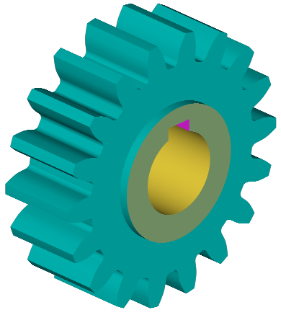

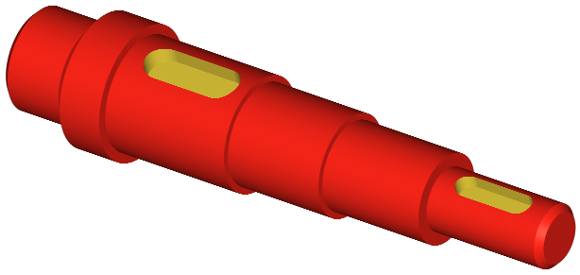

Slide 9


设计机器的一般程序
A
A-A
轴
A
例如齿轮机构中的齿轮一般就是由键与轴刚性连接在一起的，键、轴和齿轮之间便无相对运动，而成为一个运动的整体，也就是一个构件。

Slide 10
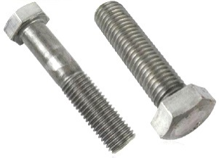
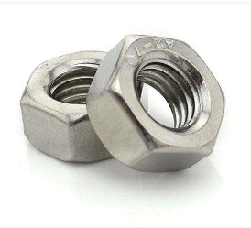
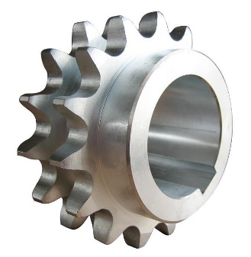
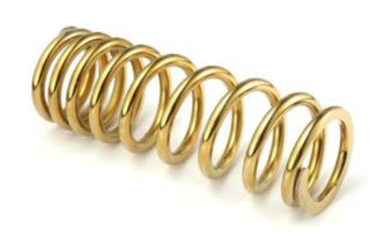
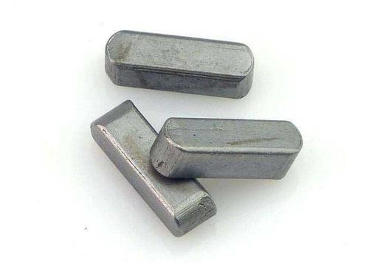
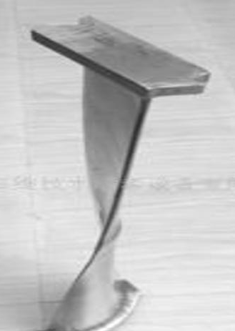
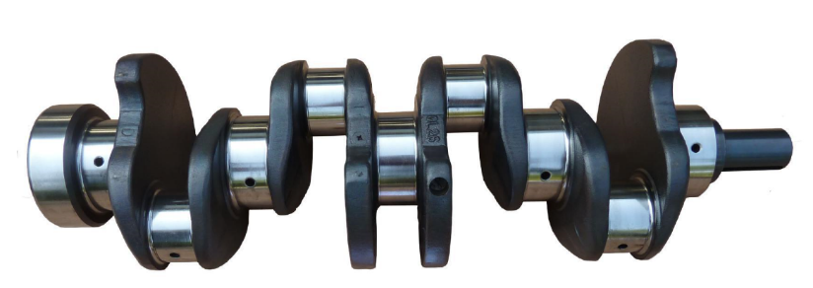
零件 － 独立的制造单元
通用零件：是在各类机械中经常用到、具有相同功能的零件，如螺钉、齿轮、键、轴、轴承、联轴器、弹簧等。
螺栓
螺母
键
链轮
弹簧
专用零件：只在特定型式的机械上使用，
如内燃机的活塞、曲轴；
汽轮机的叶片等。
China University of Mining & Technology-Beijing

Slide 11
可同时产生运动和功能的变化，目的是完成机械功或转换机械能
只产生运动的变化，目的是传递或变换运动和力
机器与机构的主要区别
构件与零件的主要区别
是制造的单元，是组成机器的基本单元。
是运动的单元，它可由若干个零件组成，但各零件之间不允许有相对运动，是刚性结构。
China University of Mining & Technology-Beijing

Slide 12
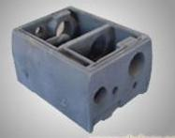
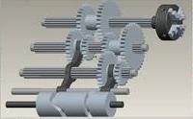
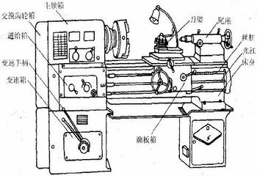

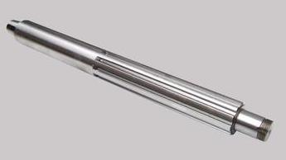
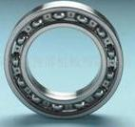
零件
构件
机构
部件
机器
车床主轴箱
箱体 变速系统
齿轮 花键 轴承
China University of Mining & Technology-Beijing

Slide 13
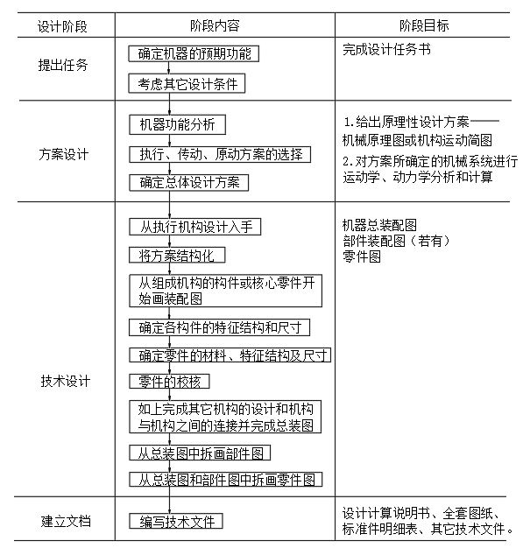
1.2-3 机器的设计流程
一部机器的质量基本上决定于设计质量，机器的设计阶段是决定机器好坏的关键。

Slide 14
设计流程
根据需求分析、客户调研、市场预测、可行性分析，确定设计基本要求，包括功能需求、基本参数、表现形式、设计分工等。有些面向大众市场的产品还需制定市场策略，形成详细的设计任务书，作为设计、评价、决策的依据。
根据设计方案具体设计出各模块的详细模型、图纸，确定材料、外购件具体参数，并对设计进行虚拟验证，包括动力学、静力学分析等。
根据测试方案对样机进行测试，以验证其是否达到预期的参数要求与使用要求。
产品规划
概念设计
详细设计
加工制造
测试验证
优化改进
在功能需求分析的基础上确定实现方法、构思设计要素、筛选原理方案，进行初步的概念性设计以验证产品规划中要求的实现方法，并确定参数分解。
根据详细设计加工制造，根据技术参数装配调试。
根据测试验证结果对设计进行优化改进，同时考虑批量生产对设计的影响。

Slide 15
洗衣机设计步骤：
提出要求
任务分析
自动进水
洗衣机
洗 涤
甩干（脱水）
单 缸
模糊控制
提出尽可能多的解决方法
自适应控制
方案设计
双 缸
双模控制
筛选、决策、评价（可靠性、经济上），选出最佳方案。
确定原动机功率、零件运动动力参数、零件参数设计、系统总装图设计部件装配草图，确定机械中各个零部件的结构尺寸（量化）
技术设计
考虑结构、公差工艺要求，绘制零件工作图、绘制部件装配图及总装图
技术文件编制：
编制设计计算说明书、使用说明书、标准件明细表等技术文件。

Slide 16
1.2-4 机械零件的主要失效形式
失效 :在正常的工作条件下，机械零件丧失工作能力或达不到工作性能要求时，就称为零件失效。
机械零件主要的失效形式有：
整体断裂
过大的残余变形
零件的表面破坏
破坏正常工作条件引起的失效

Slide 17
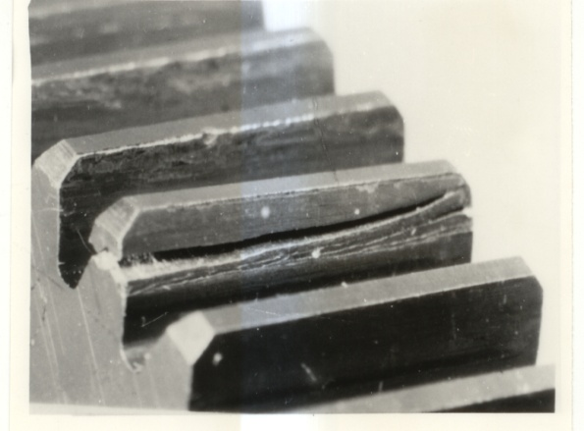
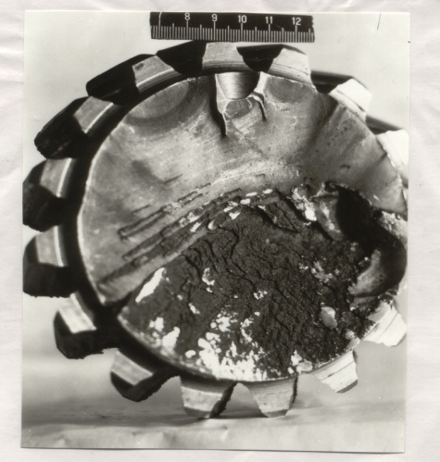
机械零件的主要失效形式1
1.2-4 机械零件的主要失效形式
（一）整体断裂
轮齿整体断裂
齿轮轴疲劳断裂
(1)过载断裂
零件上作用（非正常）过大载荷，导致零件整体断裂；
(2) 疲劳断裂
变应力反复作用，导致疲劳裂纹生成、扩展、断裂。
Notes:
整体断裂是指零件在载荷作用下，其危险截面的应力超过零件的强度极限而导致的断裂，或在变应力作用下，危险截面发生的疲劳断裂。

Slide 18
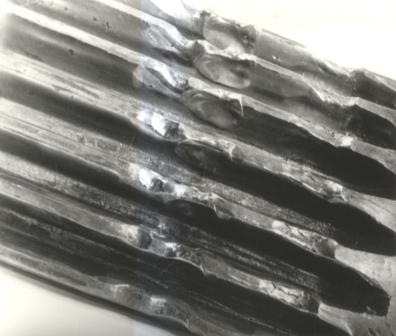
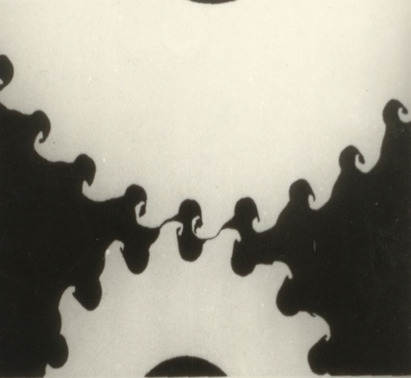
机械零件的主要失效形式2
§1.2-4 机械零件的主要失效形式
（二）过大的残余变形
当作用于零件上的应力超过了材料的屈服强度，零件将产生残余变形。
齿体塑变
齿顶塑变
(1)塑性变形
载荷过大导致零件产生塑性变形，精度降低，零件失效；

Slide 19
机械零件的主要失效形式2
1.2-4 机械零件的主要失效形式
（二）过大的残余变形
(2)过大弹性变形
过大弹变，刚度不足、精度降低。
机床主轴刚度不足加工圆柱孔--锥形孔

Slide 20
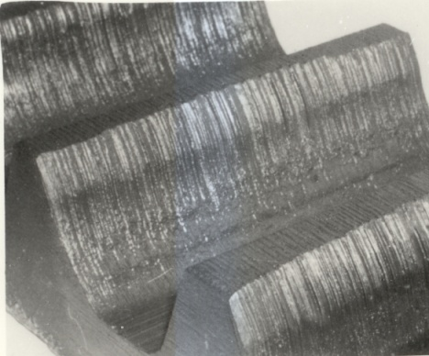

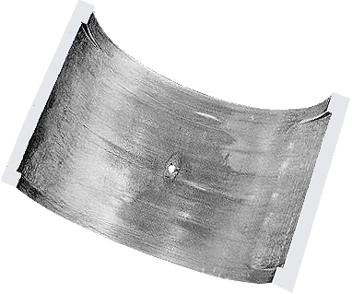
机械零件的主要失效形式3
1.2-4 机械零件的主要失效形式
（三）零件的表面破坏
零件的表面破坏主要是磨损和接触疲劳（点蚀）、胶合、腐蚀。
(1)磨损
相对运动表面间进入第三体（磨料），引起表面磨损，精度降低；过度磨损强度降低；
轴瓦磨损
(2)点蚀
交变接触应力反复作用，导致齿面形成裂纹、扩展，材料脱落。引起振动噪声或断裂；
Notes:
硬质颗粒或摩擦表面上硬的凸蜂，在摩擦过程中引起的材料脱落现象称为磨粒磨损 。硬质颗粒可能是零件本身磨损造成的金属微粒，也可能是外来的尘土杂质等。摩擦面间的硬粒，能使表面材料脱落而留下沟纹。
加工后的零件表面总有一定的粗糙度。摩擦表面受载时，实际上只有部分峰顶接触，接触处压强很高，能使材料产生塑性流动。若接触处发生粘着，滑动时会使接触表面材料由一个表面转移到另一个表面，这种现象称为粘着磨损(胶合磨损)。所谓材料转移是指接触表面擦伤和撕脱，严重时摩擦表面能相互咬死。
在滚动或兼有滑动和滚动的高副中，如凸轮、齿轮等，受载时材料表层有很大的接触应力。当载荷重复作用时，常会出现表层金属呈小片状剥落，而在零件表面形成小坑，这种现象称为疲劳磨损或疲劳点蚀。
在摩擦过程申，与周围介质发生化学反应或电化学反应的磨损，称为腐蚀磨损。

Slide 21
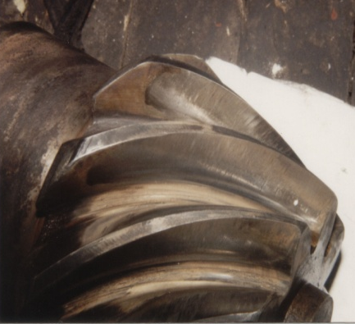
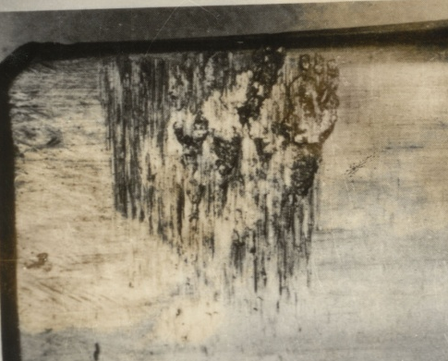
1.2-4 机械零件的主要失效形式
齿面粘着
齿面胶合
(3)胶合--冷胶合
低速重载,过高的接触压力导致表面间油膜破坏，金属直接接触粘着，相对运动产生撕裂-表面精度降低；
(3)胶合—热胶合
高速、重载，润滑不良，高温导致油膜破裂，材料熔化、“焊接”，相对运动表面涂抹烧伤-表面精度降低、噪声。

Slide 22
机械零件的主要失效形式4
1.2-4 机械零件的主要失效形式
（四）破坏正常工作条件引起的失效
有些零件只有在一定的工作条件下才能正常的工作，如：
液体摩擦的滑动轴承，只有在存在完整的润滑油膜时才能正常工作。
带传动只有在传递的有效圆周力小于临界摩擦力时才能正常工作。
高速转动的零件，只有在转速与转动件系统的固有频率避开一个适当的间隔才能正常工作。
大约80%左右的零件失效是由腐蚀、磨损和各种疲劳破坏所引起的，所以可以说，腐蚀、磨损和疲劳是引起零件失效的主要原因。

Slide 23
设计机械零件时应满足的基本要求
设计机械零件时应满足的基本要求
1. 避免在预定寿命期内失效的要求
（1）强度
零件在工作中(在预定的寿命期内)发生断裂或出现不允许的残余变形等失效形式（除了用于安全装置中预定适时破坏的零件)都为零件强度不足。
零件具有适当的强度是设计零件时必须满足的最基本要求。
（2）刚度
零件在工作时生超过规定要求的弹性变形量，则属于零件刚度不足。

Slide 24
设计机械零件时应满足的基本要求
设计机械零件时应满足的基本要求
（3）寿命
零件在规定条件下完成规定功能的延续时间称为零件的寿命。零件应在其预定的寿命期内不发生失效。
影响零件寿命的主要因素有：材料的疲劳，材料的腐蚀以及相对运动零件接触表面的磨损等三个方面。

Slide 25
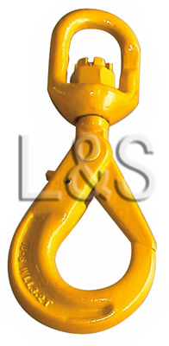
1.2-5 机械零件的设计准则
零件的工作能力 ——
不失效条件下零件的安全工作限度
这个限度通常是以零件承受载荷的大小来表示，
所以又常称为“承载能力”
吊钩最大起重量——50 kN
工作能力或承载能力——50 kN
50 kN
工作能力计算准则：为防止机械零件发生某种失效而应满足的条件。
防止失效的判定条件是：计算量 < [许用量]

Slide 26
机械零件的计算准则1
1.2-5机械零件的设计准则
设计零件时，首先应根据零件的失效形式确定其设计准则以及相应的设计计算方法。一般来讲，有以下几种准则：
1.强度准则
螺纹连接、螺旋传动、齿轮传动、蜗轮蜗杆传动
强度是机械零件工作能力的最基本准则----抗整体断裂、接触疲劳、塑性变形的能力。
名义载荷----在理想的平稳工作条件下作用在零件上的载荷。
名义应力-----按名义载荷计算所得之应力。
然而在机器运转时，零件还会受到各种附加载荷，通常用引入
载荷系数K----考虑各种附加载荷因素的影响。
计算载荷-----载荷系数与名义载荷的乘积。
计算应力-----按计算载荷计算所得之应力。

Slide 27
机械零件的计算准则1
1.2-5 机械零件的设计准则
1.强度准则
取危险截面处的计算应力
σ、τ----- 计算应力
[σ]、[τ]-----许用应力
σ_{lim}、τ _{lim} -----极限应力，由实验方法测定。
S-----安全系数
Notes:
强度准则就是指零件中的应力不得超过允许的限度 。例如：对拉杆断裂来讲，应力不超过材料的抗拉强度；对疲劳破坏来讲，应力不超过零件的疲劳极限；对残余变形来讲，应力不超过材料的屈服强度。

Slide 28
机械零件的计算准则1
1.2-5 机械零件的设计准则
2.刚度准则
y≤[y] 、θ≤[θ]
—抵抗弹性变形的能力
3.寿命准则
设计寿命 L≥[L] 要求寿命
4.耐磨性准则：零件抗磨损失效的能力
压强条件： p≤[p] 防表面间油膜破坏产生磨损
pv值条件：pv≤[pv] (v—相对滑动速度)
速度条件：v≤[v]
----防止表面间温升过高，油膜破坏加剧磨损—胶合
5.振动稳定性准则：避免共振
f_{P} ＜0.85f_{0 ；} f_{P} ＞1.15 f₀
f₀—固有频率；f_{P}—激振频率；
0.85 f₀
f₀
1.15 f₀
工作转速 n ≤许用转速 [n]
Notes:
零件在载荷作用下产生的弹性变形y，小于或等于机器的工作性能所允许的弹性变形极限值[y]（即许用变形量），就叫做满足了刚度要求，或称为符合了刚度设计准则
由于影响寿命的主要因素腐蚀、磨损和疲劳是三个不同范畴的问题，产生腐蚀、磨损和疲劳的原因各不相同，它们各自发展过程的规律也不同。

Slide 29
承载能力判定条件（设计准则）
同一零件可能发生各种不同形式的失效
轴可能出现的失效形式：
n
F
断裂
塑性变形
过大弹性变形
共振
强度条件： 工作应力≤许用应力
σ≤ [σ] 或 τ≤ [τ]
刚度条件： 实际变形量≤许用变形量
y ≤[y]、θ ≤[θ]、φ ≤ [φ]
稳定性条件：工作转速 n ≤许用转速 [n]

Slide 30
机械零件设计的一般步骤
1.2-6 机械零件设计的一般步骤
机械零件的设计流程图
选择零件类型、结构
计算零件上的载荷
确定计算准则
选择零件的材料
确定零件的基本尺寸
结 构 设 计
校 核 计 算
画出零件工作图
写出计算说明书

Slide 31
1.2-6 机械零件设计的一般步骤
1）拟订零件的设计简图；
受力分析
2）确定载荷的大小及位置；
L₁
F
L₂
3）选择材料；
4）根据失效形式选用零件的设计准则，
设计或校核零件的主要参数；
强度条件（或刚度）
设计计算
设计式
尺寸
尺寸
校核计算
强度条件（或刚度）
校核式
5）结构设计，绘制零件工作图。

Slide 32
机械零件材料的选用原则1
1.2-7 零件的材料与选用
一、常用的工程材料
P14 表1.2-2
：灰铸铁、球墨铸铁…
(如：TH200 QT500-5)
铁
黑色金属
金属材料
钢
：低碳钢、中碳钢、高碳钢、合金钢…
(如：08F 45 60 1Cr18）
有色金属
：铝(LY12)、铜(ZCuSn10P1)…...
高分子材料
：工程塑料、橡胶、合成纤维
非金属材料
陶瓷材料
：强如钢、轻如铝、硬如金刚石
由两种或两种以上性质不同的金属材料或非金属材料，按设计要求进行定向处理或复合而得的新型材料。特性：强度高、弹性模量大、质量轻。
复合材料
碳纤维

Slide 33
1.2-7 零件的材料与选用
二、材料的选用原则
主要考虑使用要求、工艺要求和经济性要求。
零件所受载荷和应力的大小、性质和分布情况；
对零件尺寸和质量的限制；
工作状况（环境介质、工作温度、摩擦性质等）。
1.使用要求
要考虑零件加工的工艺方法、生产条件和毛坯的制作方法。
2.工艺要求
3.经济性要求
在满足使用要求和工艺要求的下，应尽可能选用普通材料和价格低廉的材料，以降低生产成本。

Slide 34
机械零件的设计方法
按使用要求选用材料的一般原则是:
（1）若零件的尺寸取决于强度，且尺寸和质量又受到某些限制时，应选用强度较高的材料。
（2）若零件的尺寸取决于刚度，则应选用弹性模量较大的材料。碳素结构钢和合金钢的弹性模量相差甚小，为提高刚度而选用后者是没有意义的。当截面积相同，改变零件形状能得到较大的刚度,如某些空心轴结构的应用。
（3）若零件的尺寸取决于接触强度，应选用可以进行表面强化处理的材料，如调质钢、渗碳钢、渗氮钢等。
（4）滑动摩擦下工作的零件，为减小阻力应选用减摩性能好的材料。在高温下工作的零件，应选用耐热材料。在腐蚀介质中工作的零件应选用耐腐蚀材料等。
在选用材料时,应同时考虑采用何种热处理工艺，以充分发挥材料的潜力。

Slide 35
按工艺要求选用材料的一般原则是:
（1）对于尺寸较小的齿轮坯、蜗杆、轴类等旋转体零件，可采用钢、铜合金、铝合金棒料直接进行机械加工。
（2）对于形状简单、薄壁、高度或深度小的零件，如生产批量较大时，考虑采用低碳钢、铜、铝等塑性好的材料，由压力加工成形。
（3）形状复杂、尺寸较大的零件采用铸造时，必须考虑材料的铸造性能 在结构上也必须要符合铸造要求。
（4）对于锻件，要视批量大小而决定采用模锻或自由锻。
（5）在自动机床上进行大批量生产的零件，应考虑材料的切削性能好（易断屑、刀具磨损小、表面光滑等）。
（6）选择材料时，还必须考虑材料的热处理工艺性能（淬透性、淬硬性、 变形开裂倾向性、回火脆性等）。

Slide 36
机械现代设计方法简介1
1.2-8 零件的工艺性
改善零件工艺性的一般原则：
1)合理选择零件毛坯的种类。如模锻件、冲压件一般仅适用于大批量生产，在单件或小批量生产时，则不宜采用,以免模具造价太贵而提高零件成本；
2)零件的结构形状应力求简单合理，尽可能减少加工量，以降低加工费用；
3）零件上的孔、槽等，应尽可能选用标准刀具来加工；
4)在满足工作要求的前提下，合理地确定加工精度、表面粗糙度和热处理条件等。

Slide 37
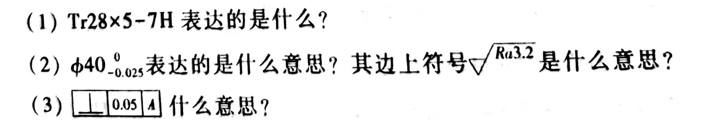
P18习 题
1.2-1至1.2-9
1.2-10 按国家标准绘制如题1.2-10图所示的零件图并打印出图。看懂图中所有结构要素和尺寸标注，回答如下问题：

Slide 38
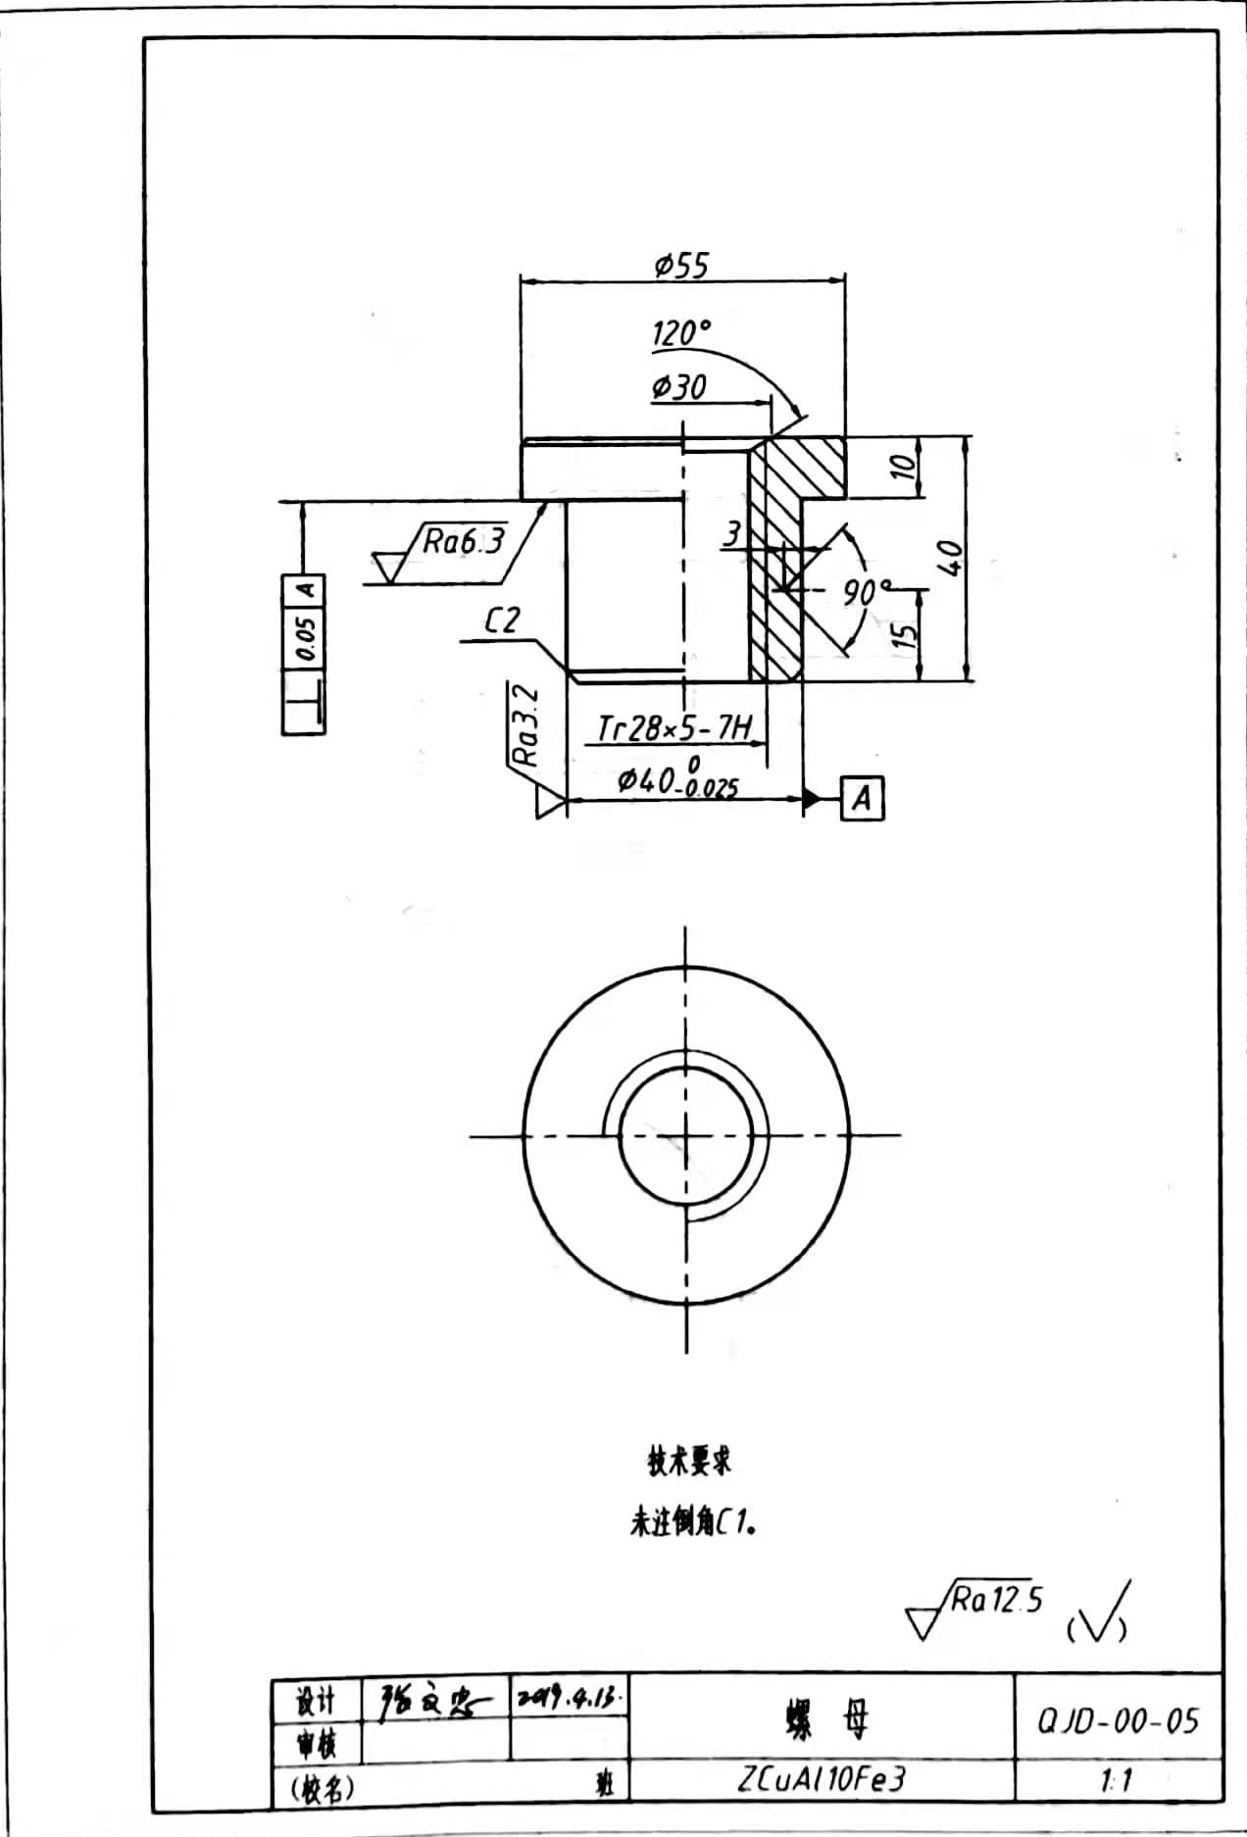
图幅：A4（210×297）
图款：留装订边（25）
标题栏：P133图2.4-18
比例：1:1
材料：ZCuAl10Fe3
零件名：螺母
图号：QJD-00-15
打印 选图纸尺寸（按ISO标准） 窗口 框选上图幅范围 另存为 PDF文件

Slide 39
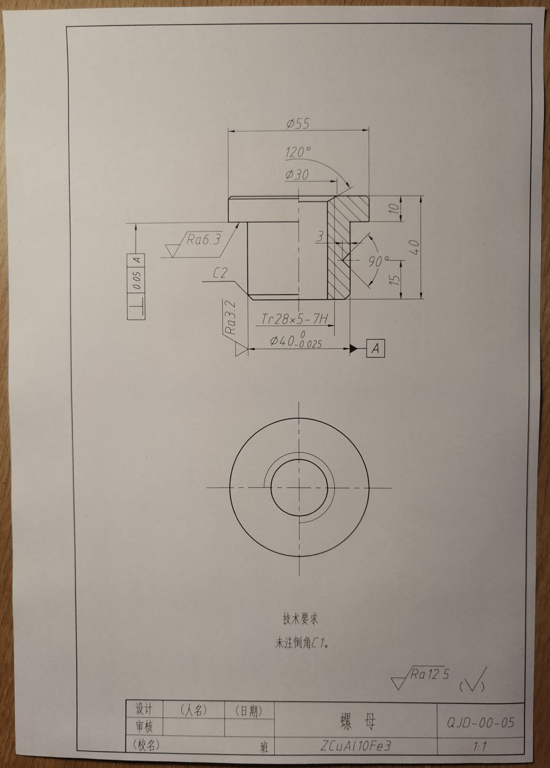
机械零件设计中的标准化1
重点习题说明
题1.2-10附图

Slide 40
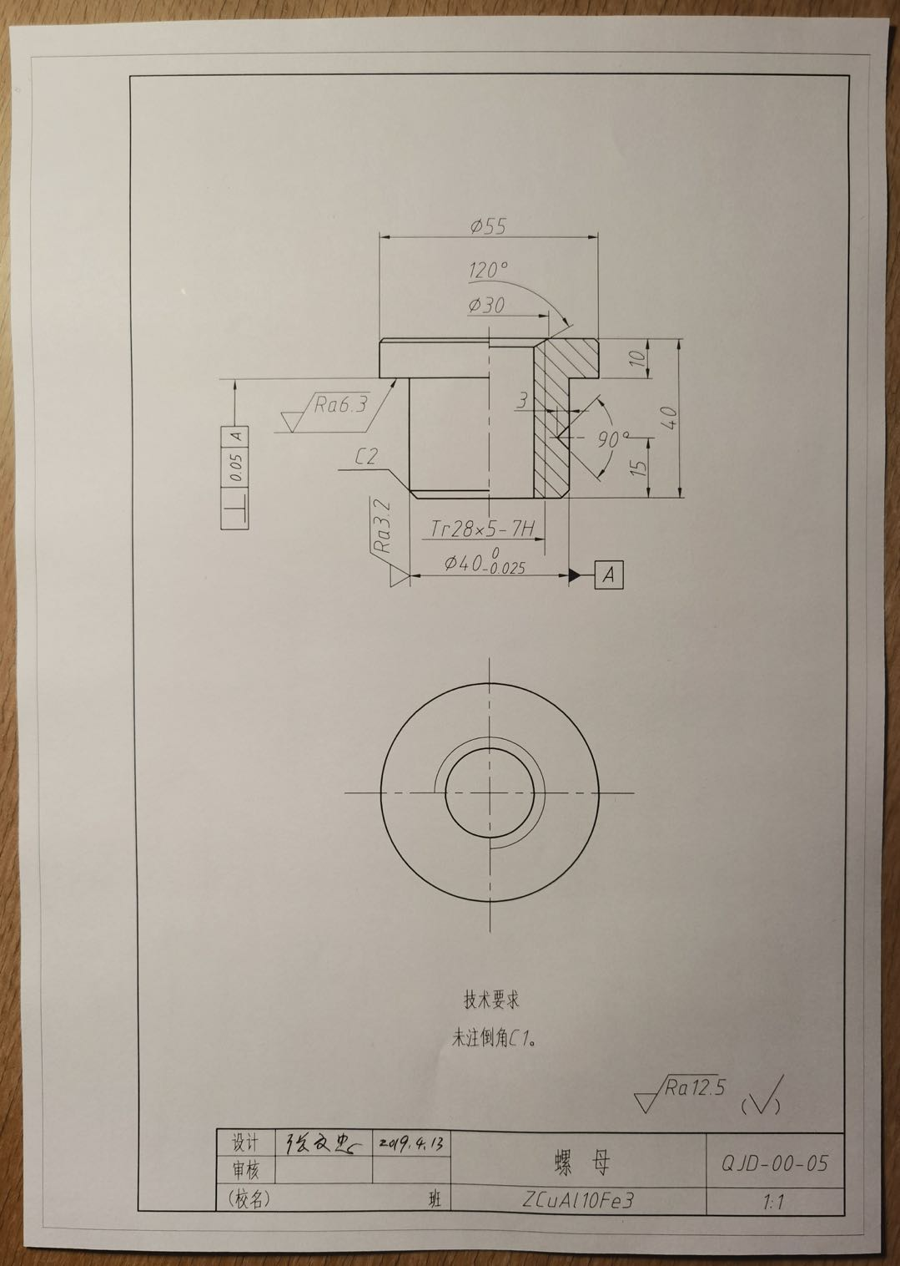
机械零件设计中的标准化1
重点习题说明
题1.2-10图

Slide 41
机械现代设计方法简介1
1.2-10 计算机辅助设计与工程（自学）
现代机械设计方法通常是相对传统的设计方法而言的。
现代设计方法从总体上概括为运用现代应用数学、应用力学、微电子学及信息科学等方面的最新成果与手段实现下列转换：
以动态的取代静态的─如机器结构动力学计算。
以定量的取代定性的─如有限元计算。
以随机量取代确定量─如可靠性设计。
以优化设计取代可行性设计─如优化设计。
并行设计取代串行设计─如并行设计。
微观的取代宏观的─如微－纳米摩擦学设计。
系统工程法取代分部处理法─如系统工程。
自动化设计取代人工设计的转化─如计算机辅助设计。

